Slide 1
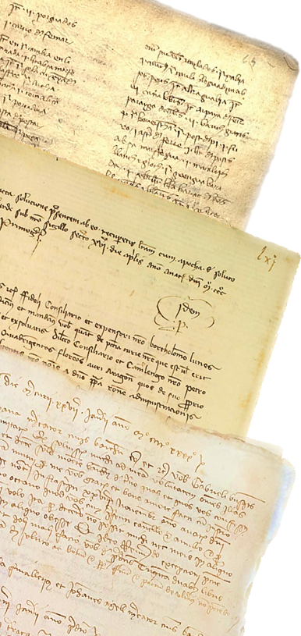
M e d C a t Un nou corpus digital sobre la medicina i la salut a l'espai catalanoaragonès
Lluís Cifuentes

Slide 2
MedCat – Corpus Medicorum Catalanorum
Nou recurs de l’equip Sciència.cat
Base de dades en accés obert, a https://medcat.sciencia.cat/
Tema:
L’exercici professions sanitàries
La creació i l’establiment del nou sistema mèdic → actual
Àmbit geogràfic i cronològic:
Corona d’Aragó
Segles XIII-XVI

Slide 3
Sciència.cat
Grup interdisciplinari de filòlegs i historiadors
Vernacularització → medicina, ciència i tècnica en català ss. XIII-XVI
Història social → exercici de les professions i creació nou sistema de salut
Història de la cultura → recepció cultural
Què fa?
Sistematitza informació → Humanitats digitals
Fonts libràries i documentals, obres, bibliografia, persones, vocabulari, temes
Eina de difusió + Eina de treball
Edicions i estudis
Divulgació
Del Centre de Documentació Ramon Llull
https://www.sciencia.cat/

Slide 4
Sciència.cat i Humanitats digitals
Iniciatives en marxa, en preparació i en estudi
Sciència.cat DB
Obres i traduccions en català de medicina, ciència i tècnica, i el seu entorn
Responsable: Lluís Cifuentes (UB)
MedCat
Documents sobre metges i salut a la Corona d’Aragó
Responsables: Lluís Cifuentes (UB) & Carmel Ferragud (UV-IILP)
FalconAr
Fonts per a la història de la falconeria a la Corona d’Aragó
Responsables: Carmel Ferragud (UV-IILP) & Ricardo Olmos
NauCat
Vocabulari nàutic català medieval
Responsables: Marcel Pujol (ESCRBCC/CAIMMed) & Ester Borsato
NavMed
Documents sobre metges i salut al regne de Navarra
Responsable: Fernando Serrano Larráyoz (UAH)

Slide 5
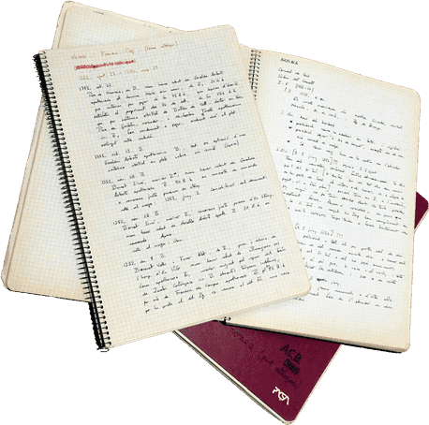
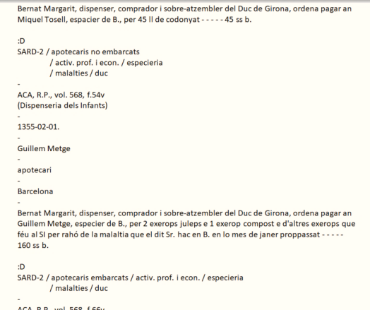
MedCat pren forma
La documentació mèdica a Sciència.cat DB
Només documents per estudi d’obres i traduccions
Molts altres documents localitzats
De la recerca personal de Lluís Cifuentes i Carmel Ferragud (uns 10.000 docs.)
Arxivats en BD personals, documents de text i llibretes manuscrites
Alguns havien deixat de tenir ús per a la recerca personal
La dispersió no permet valorar-ho bé → també altres utilitats
El llegat de Luis García Ballester
Eix d’una proposta al projecte Narpan II (2018-2021)
Reformulació → MedCat

Slide 6
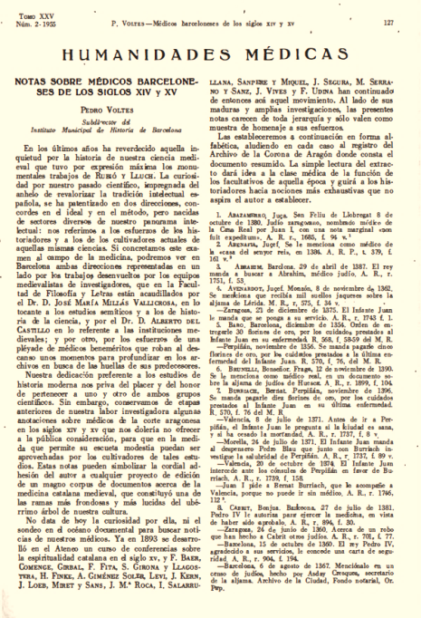
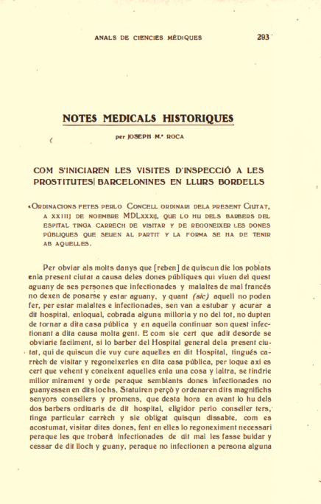
La recerca documental sobre medicina i salut Un llarg camí
La recerca documental en història de la medicina i àrees afins
Neix amb el positivisme, s. XIX
Marc: estudis històrics de la Renaixença
Del metge (o afins) atret per les “humanitats mèdiques”...
Passió, voluntarisme i legitimació
Sovint desconnectats dels corrents generals en recerca històrica
... a l’historiador, metge o no, atret pel tema
Formació especialitzada
Metodologies modernes
Moments i personatges clau →

Slide 7
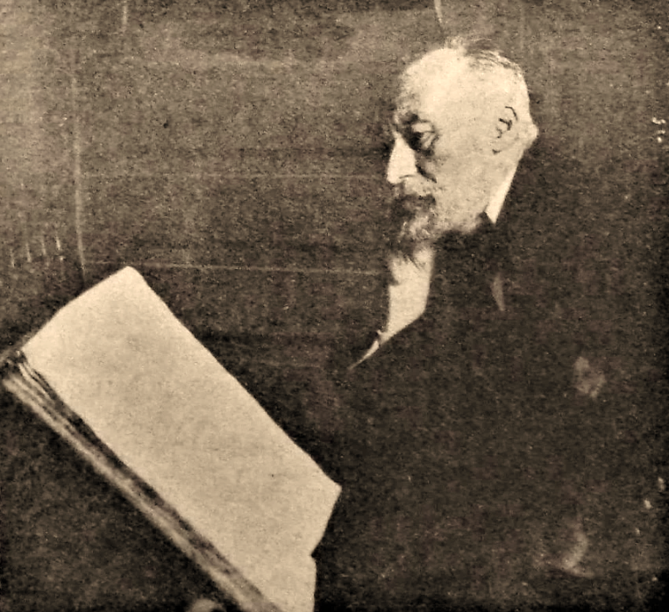
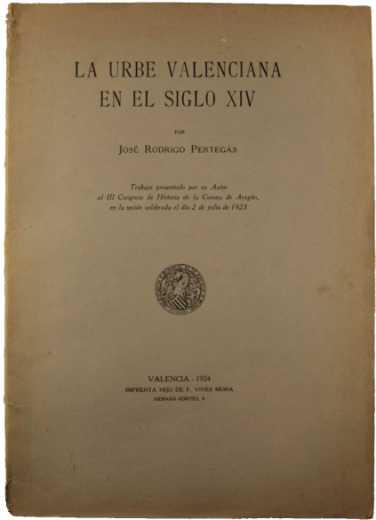
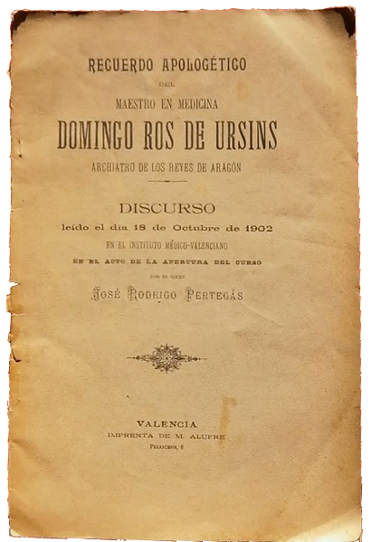
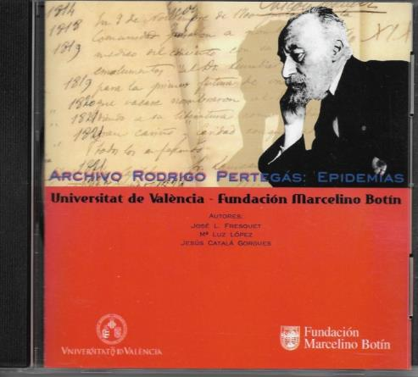
Josep Rodrigo Pertegàs (València, 1854 – 1930)
Els fills de la Renaixença

Slide 8
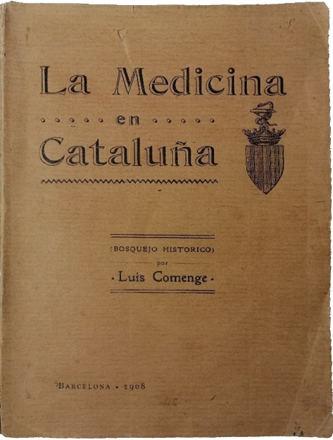
Lluís Comenge i Ferrer (Madrid, 1854 – Barcelona, 1916)
Els fills de la Renaixença

Slide 9
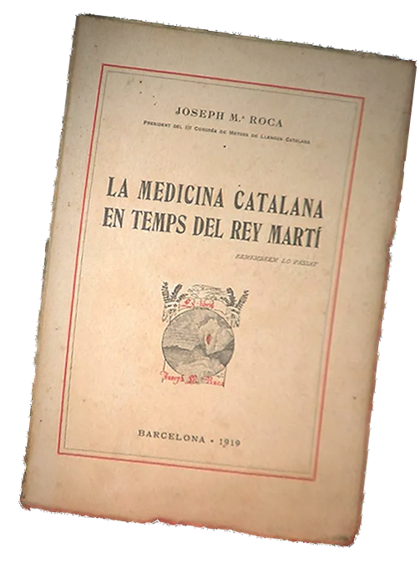
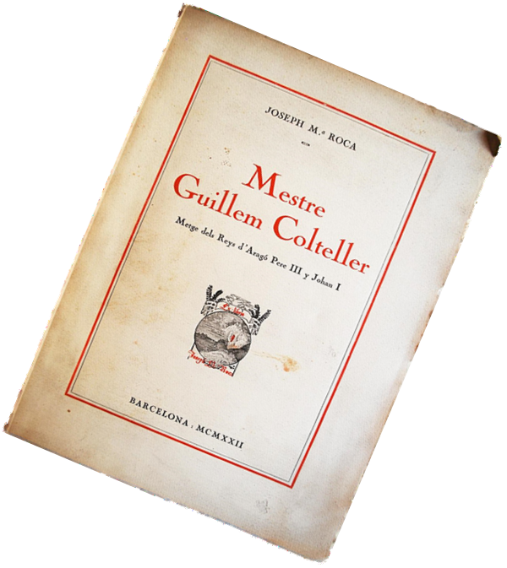
Josep M. Roca i Heras (Barcelona, 1862 – 1930)
Els fills de la Renaixença

Slide 10
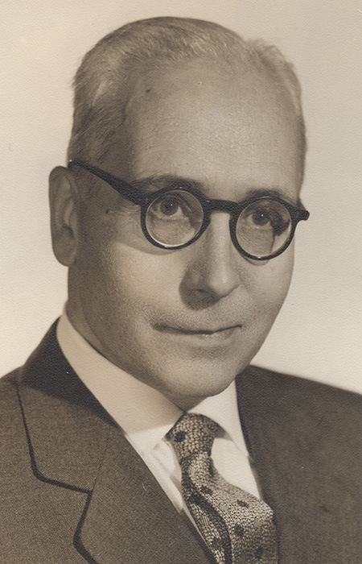
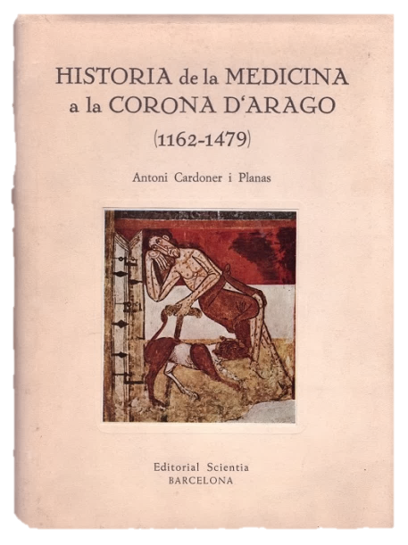
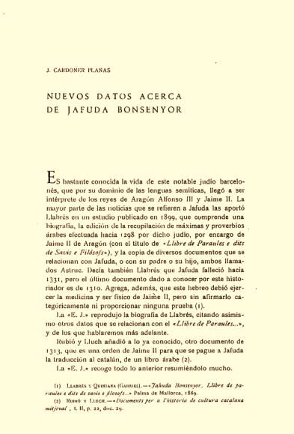
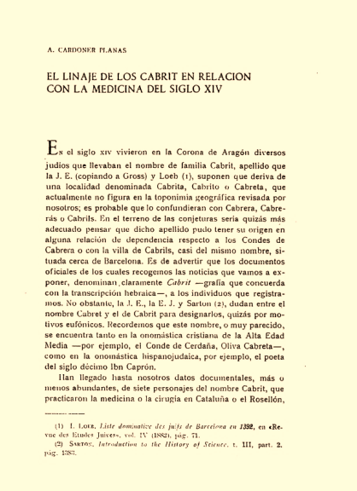
Antoni Cardoner i Planas (Barcelona, 1902 – 1984)
Redreç i transició

Slide 11
Anys 1980
Tàndem Luis García Ballester
Michael R. McVaugh
Programa:
Buidatge sistemàtic de la documentació del s. XIV als arxius de la CA
Objectiu:
Estudi creació nou sistema mèdic i sanitari
Luis García Ballester i Michael R. McVaugh, al dipòsit dels protocols notarials de l’Arxiu Comarcal de Cervera (1986)

Slide 12
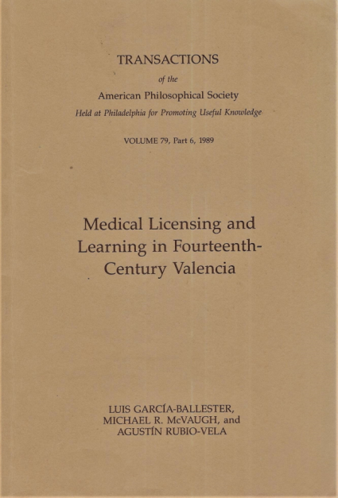
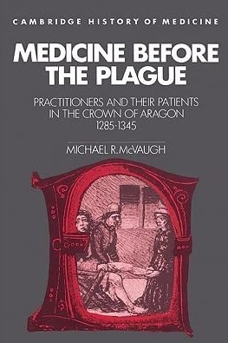
Resultats notables

Slide 13
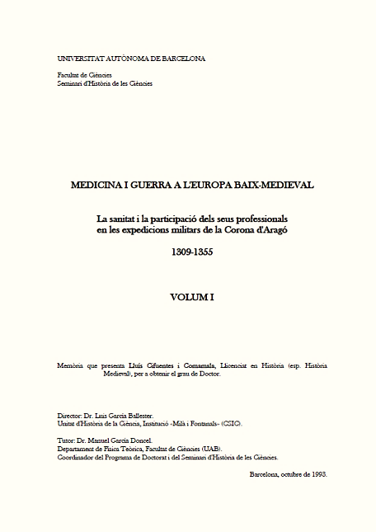
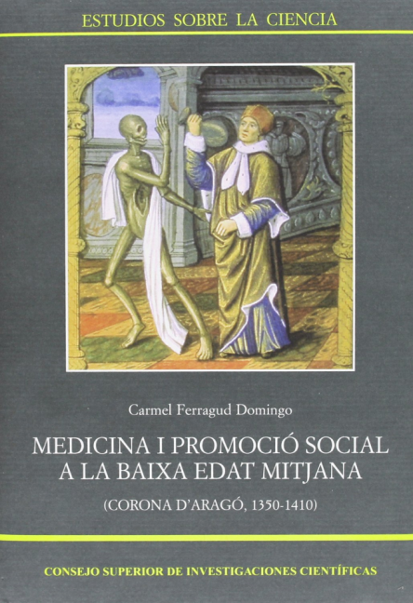
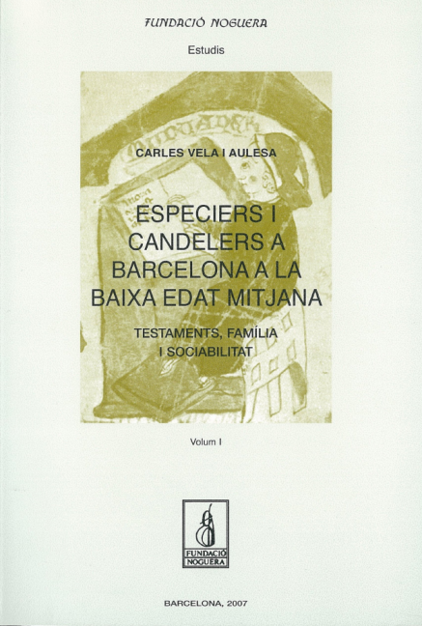
Després de LGB+McV
Deixebles
Lluís Cifuentes (UB)
Carmel Ferragud (UV-IILP)
Altres investigadors
Carles Vela etc.
Mètodes de recopilació de dades
Del paper a la informàtica
BD que es fan obsoletes
D’ús personal

Slide 14
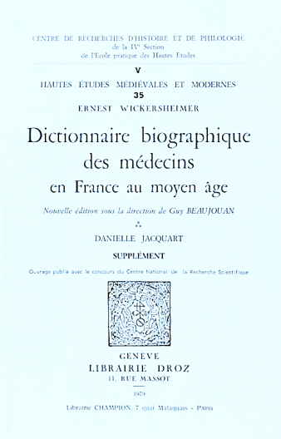
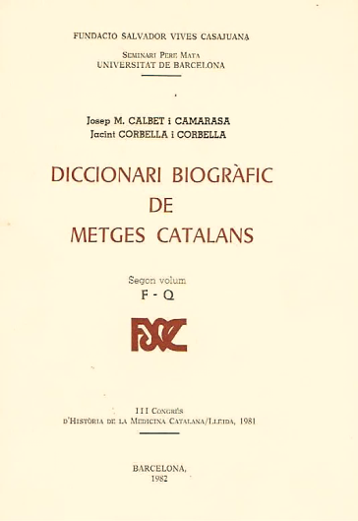
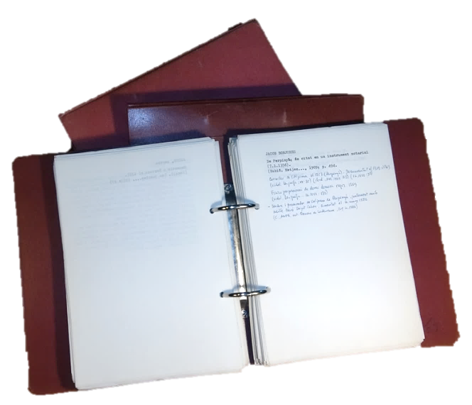
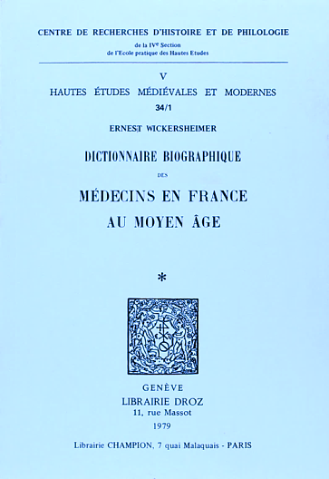
Diccionaris biogràfics de metges medievals
Wickersheimer, 1936 Jacquart, 1979-1981
Calbet-Corbella, 1981-1983
Cardoner-Danon, inèdit

Slide 15
Funció de MedCat
Preservar un llegat de recerca exhumat per generacions d’investigadors
Potenciar-ne la utilitat gràcies a les TIC i l’accés obert
En les recerques del grup
Propiciant altres treballs de recerca
Proporcionant materials per a la divulgació

Slide 16
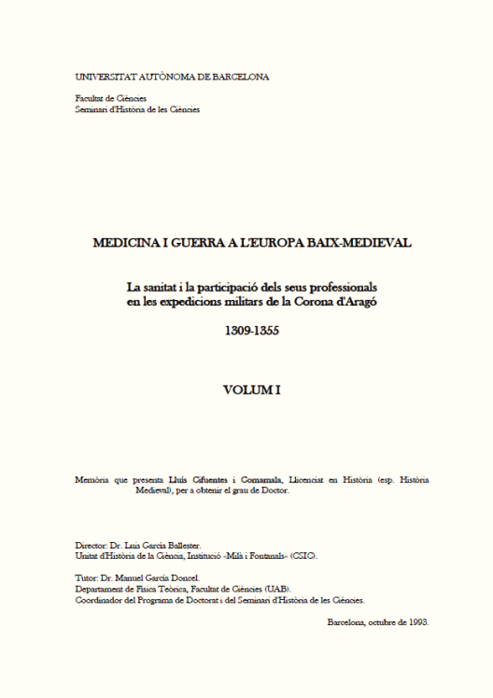
Fons Lluís Cifuentes
Fons que s’incorporen a MedCat
BD obsoleta (Archivist) 1540 pàg. de regestos
Buidatge als arxius de Barcelona (finals s. XIII – mitjan s. XIV)
Tesi doctoral (1993)
En desús
Aportat per l’investigador

Slide 17
Fons Carmel Ferragud
Fons que s’incorporen a MedCat
Diverses BD d’Access (més de 8.000 documents)
Buidatge als arxius de Barcelona, València i altres (s. XIV-2 – inici s. XV)
Tesi doctoral (2002)
Amb continuïtat
Aportat per l’investigador

Slide 18
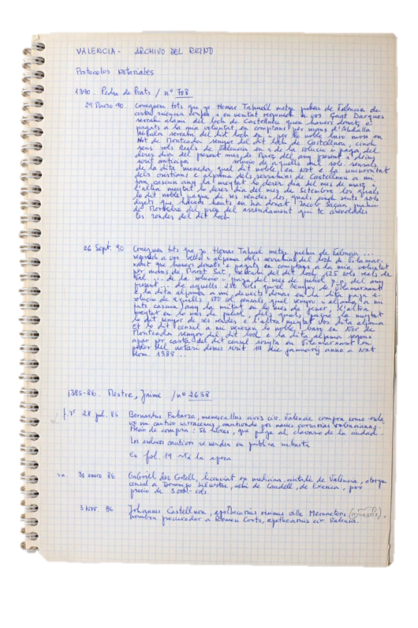
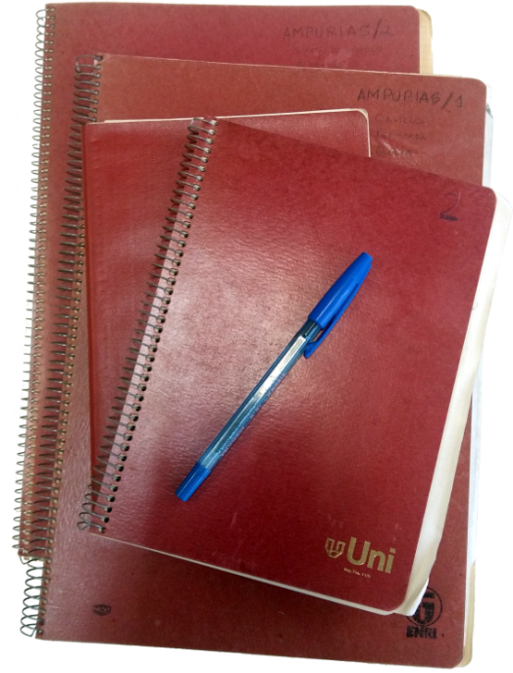
Fons Luis García Ballester
Fons que s’incorporen a MedCat
Dipositat a la IMF-CSIC i aportat pel seu responsable, Jon Arrizabalaga
22 llibretes manuscrites (s. XIV-2)
Buidatge als arxius de Barcelona, València, Palma, Tarragona, Girona, Valls, Vilafranca, Morella, Olot, Manresa, Montblanc, Tortosa, Vic, Puigcerdà, Saragossa, Cervera, Lleida, Perpinyà, Verdú, Osca
S’està acabant de digitalitzar (Agustí Ensesa)

Slide 19
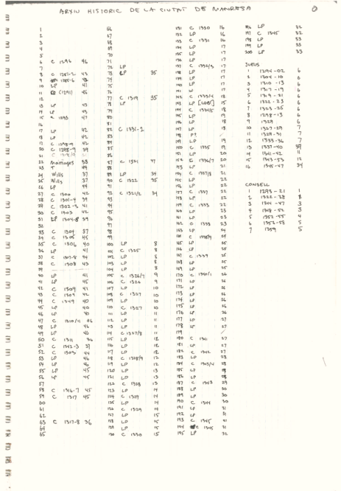
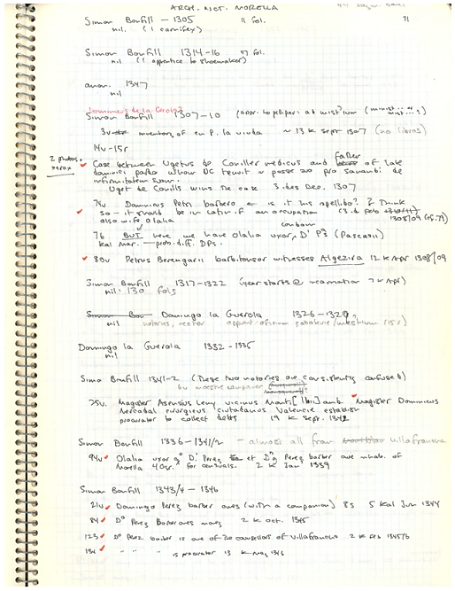
Fons Michael McVaugh
Fons que s’incorporen a MedCat
Aportat per l’investigador
18 llibretes manuscrites (ss. XIII-ex. – XIV-1)
Buidatge als arxius de Barcelona, València, Manresa, Vic, Lleida, Cervera, Tarragona, Montblanc, Morella, Verdú, Girona, Tortosa, Saragossa, Osca, Montpeller
Ja està digitalitzat

Slide 20
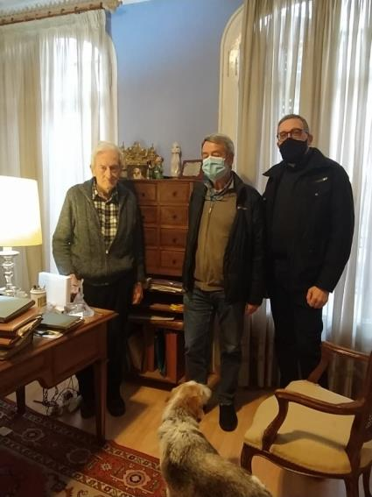
Fons Antoni Cardoner
Fons que s’incorporen a MedCat
Conservat i aportat per Josep Danon
Un arxivador de fitxes de documents i altra informació: la seva “base de dades”
Un diccionari biogràfic de metges jueus catalans, continuat per Josep Danon (inèdit)
Es digitalitzarà tot

Slide 21
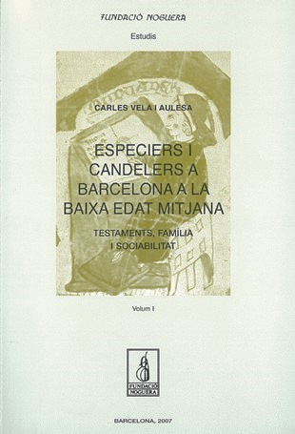
Altres fons
David Nirenberg (jueus)
Gemma Escribà (jueus)
Carles Vela (apotecaris de Barcelona)
Antoni Contreras Mas (Mallorca medieval)
Miquel Deyà (Mallorca medieval)
Gabriel Ensenyat (Mallorca medieval)
Mariluz López Terrada (València s. XVI)
. . .
Fons que s’incorporen a MedCat
Una eina oberta a la col·laboració

Slide 22
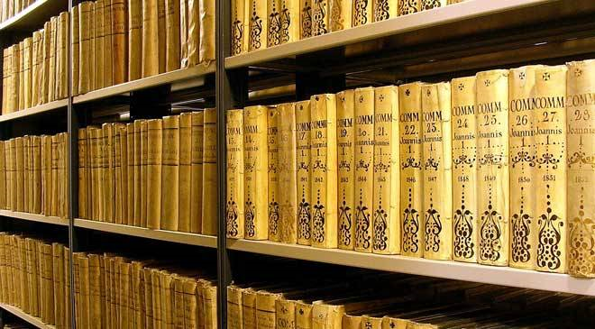
Uns arxius medievals excepcionals
Un patrimoni extraordinari
Malgrat les destruccions, enorme magnitud
Documentació de gran qualitat
Poques comparacions
Registres de la Cancelleria reial de Joan I (Arxiu de la Corona d’Aragó)

Slide 23
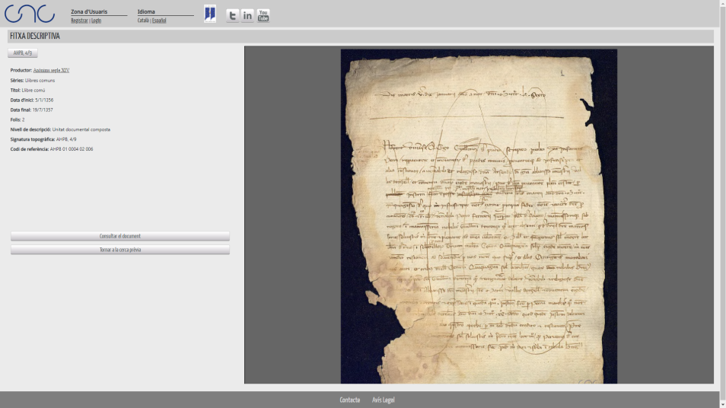
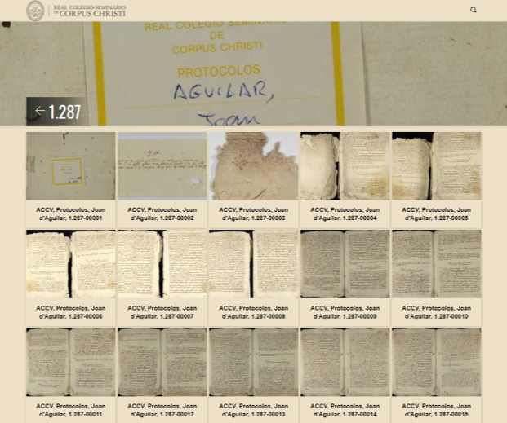
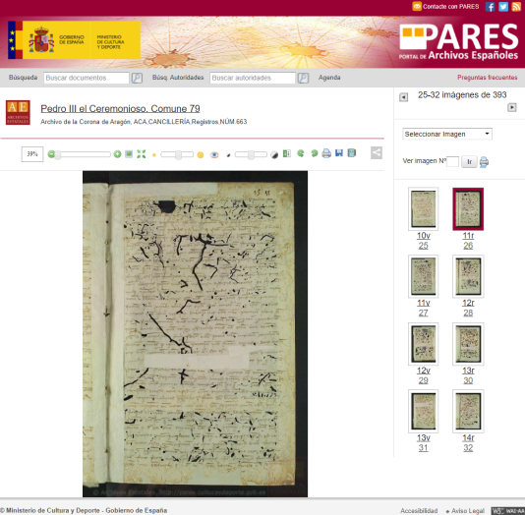
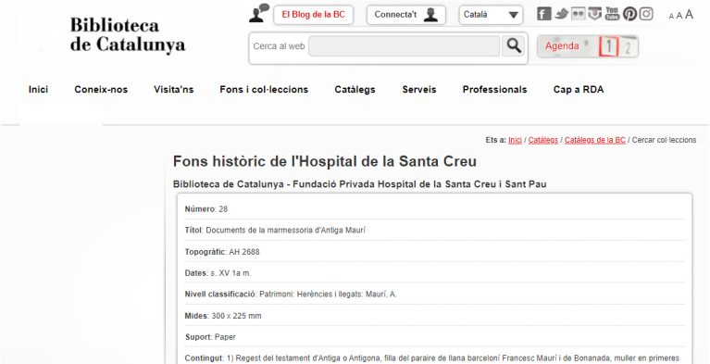
Les noves tecnologies i la documentació medieval
Digitalització dels arxius
Diplomataris i catàlegs de regestos
→ Bases de dades

Slide 24
Què conté MedCat?
Documents sobre
Metges (físics i cirurgians), barbers, apotecaris, menescals, metgesses i altres figures sanitàries, cristians, jueus i musulmans
Salut i malaltia, higiene pública, sanejament urbà, etc.
Humans i animals
Tipologies documentals
Reials, notarials, municipals, esclesiàstics, senyorials i familiars/personals
D’on i de quan
Corona d’Aragó (Països Catalans, Aragó, territoris itàlics)
Finals s. XIII – inici s. XVI
Futur: tota l’època moderna?

Slide 25
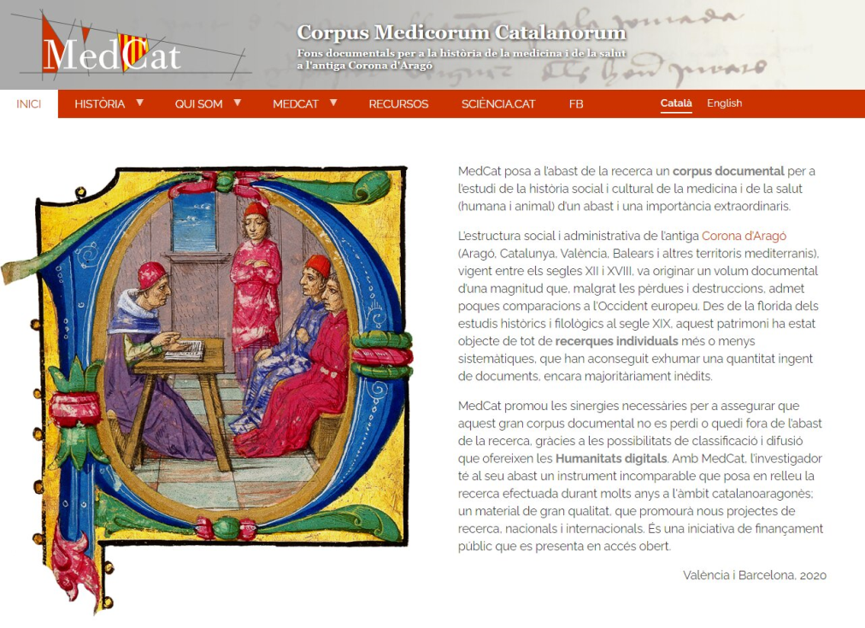
El web MedCat
És obra de
Història
Precedents
Biobibliografies (“Perfils”)
Qui som
Equip i contacte
MedCat
Accés a la BD
Recursos
Estudi dels arxius i els documents

Slide 26
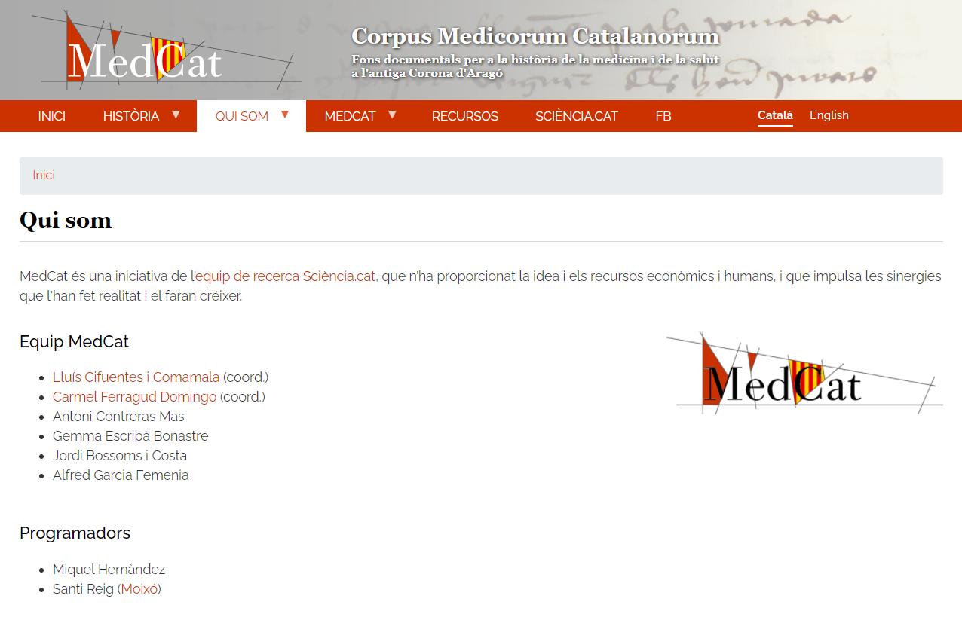
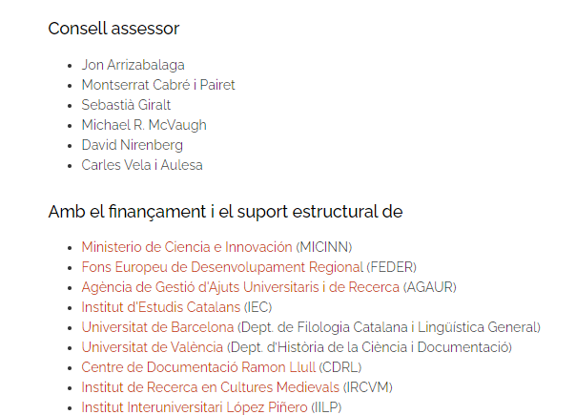
L’equip que fa MedCat

Slide 27
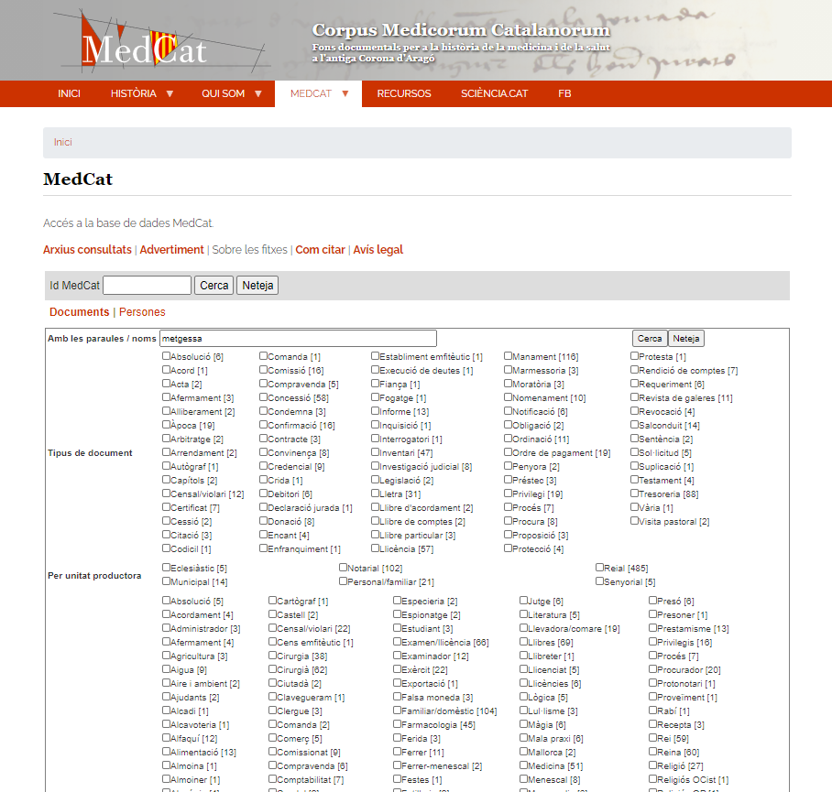
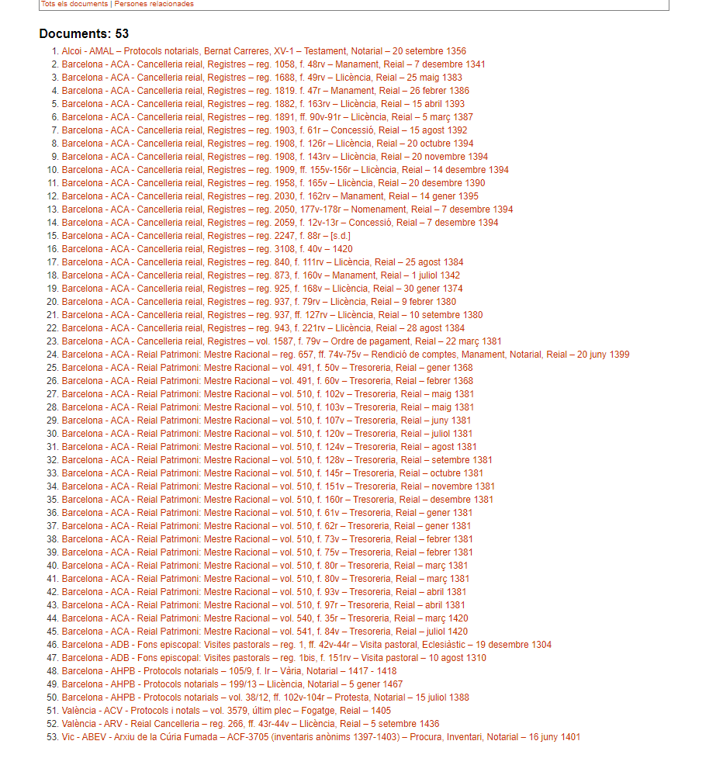
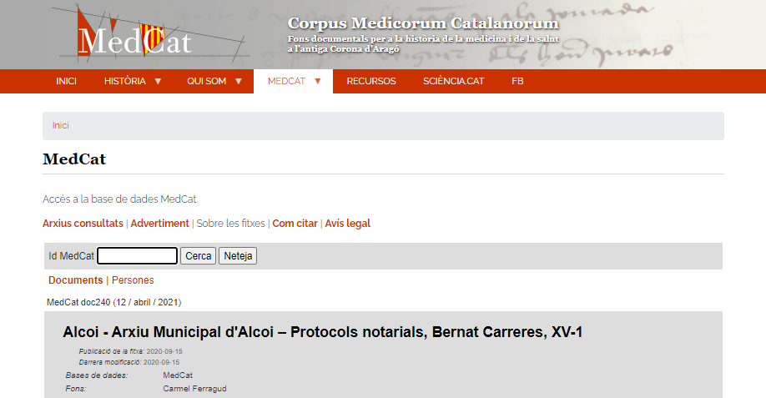
240

Slide 28
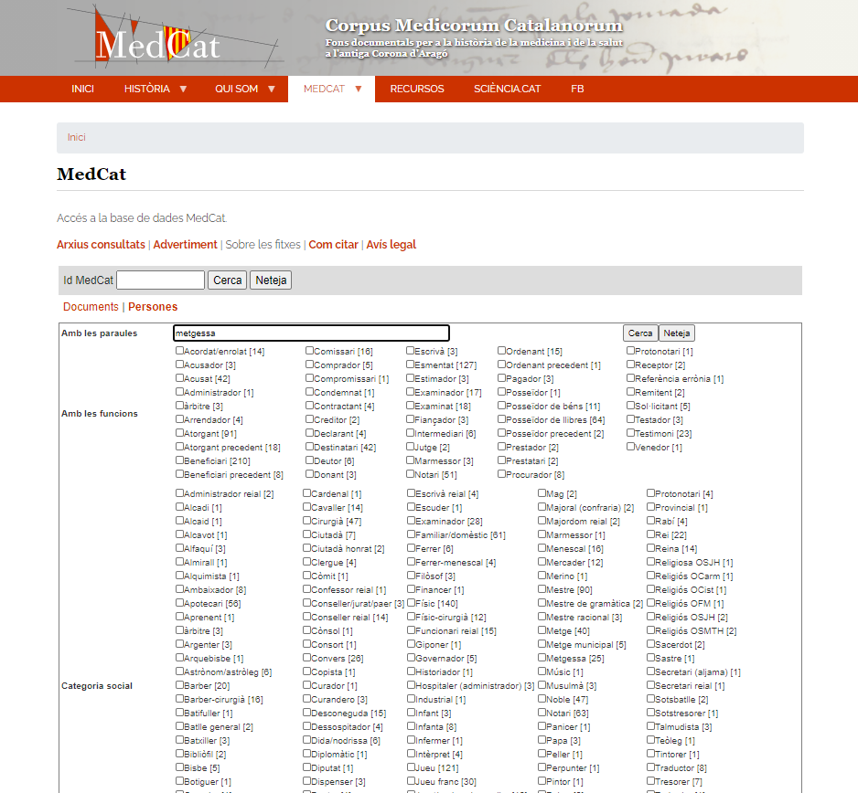
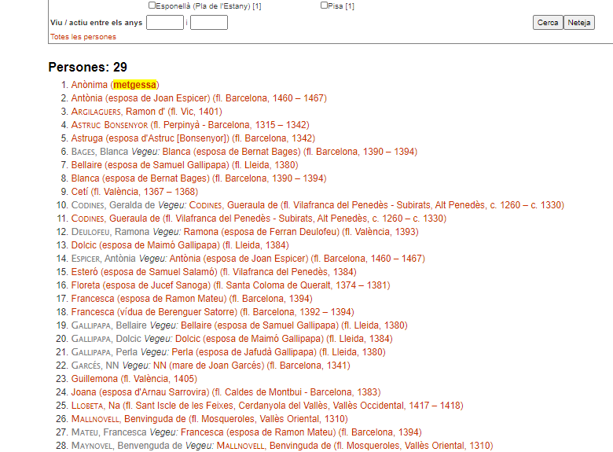
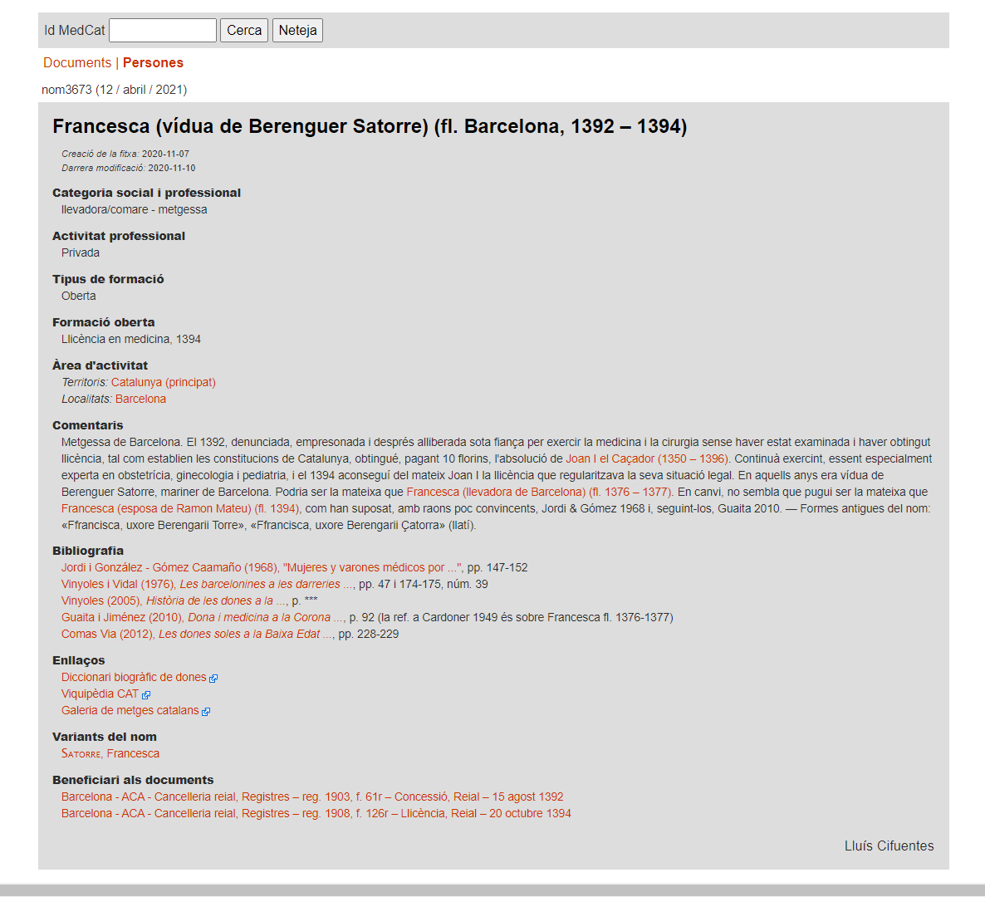

Slide 29
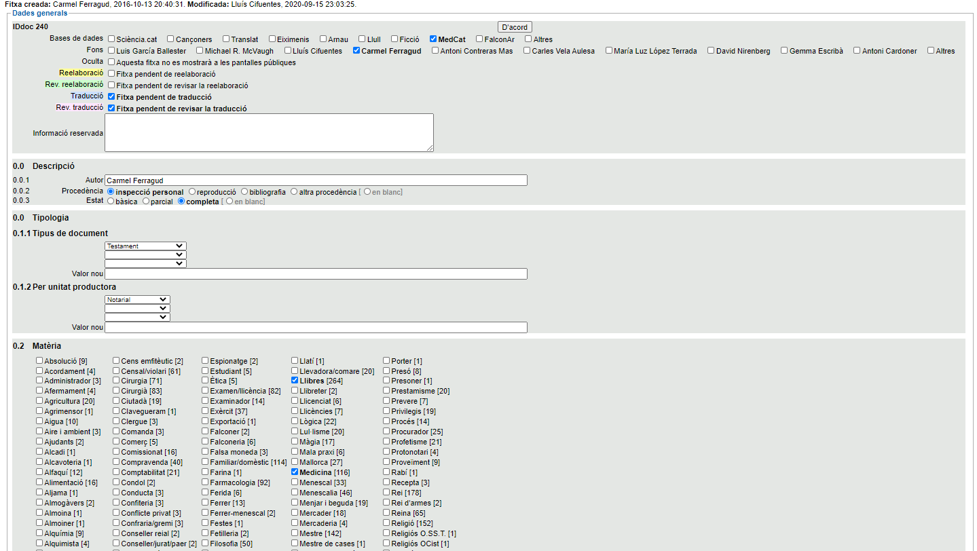
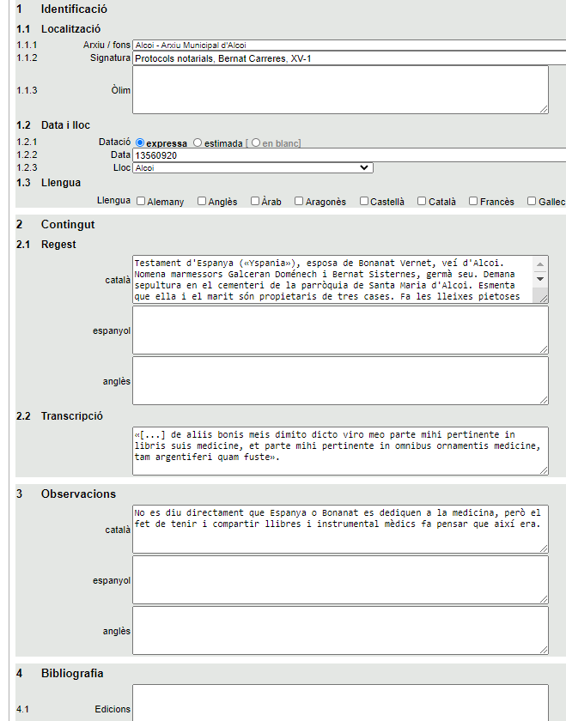
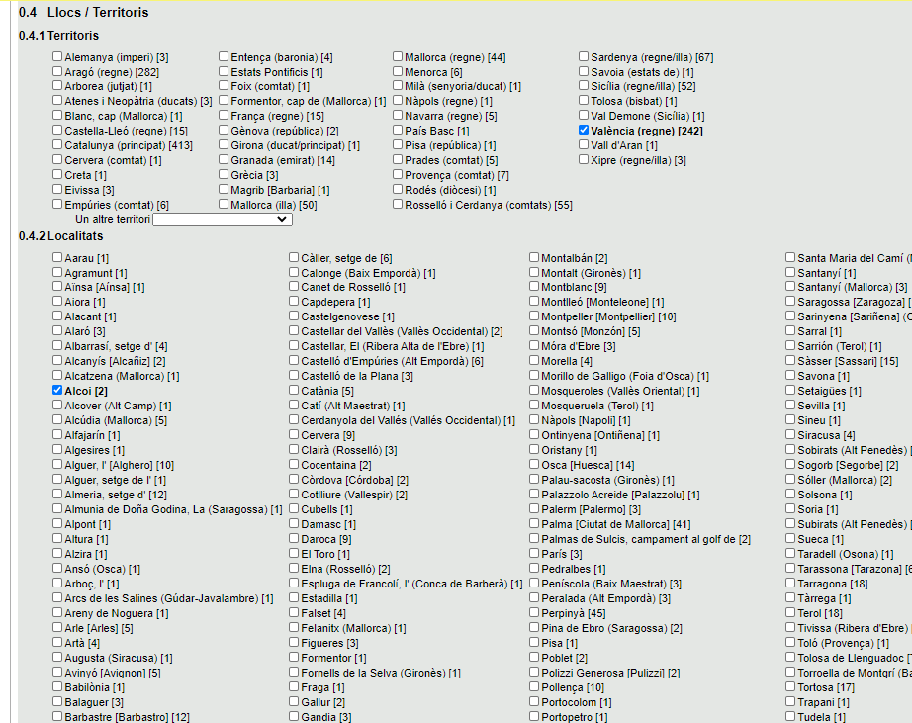

Slide 30
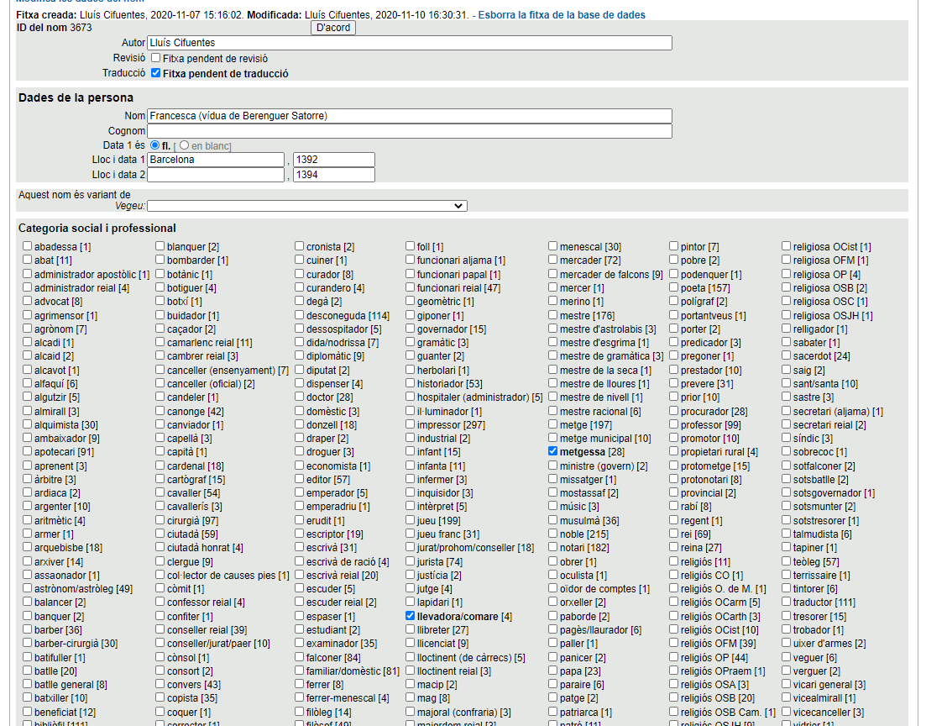

Slide 32
“Nosaltres som infants o fadrins en col de gegant, car veure podem tot quant lo gegant fa e algun poch més, ço és, que los mestres antichs passats són dits gegants per altitud de ciència, e grans hòmens, e nós som dits fadrins fort petits a esgordament lur, però en col de gegant, ço és, en altitud de lur ciència, nosaltres podem veure tot ço que ells fan e han fet, e a vegades més”.
Gui de Chaulhac Inventari de la cirurgia Còpia de vers 1484-1487 (ms. Vat. lat. 4804, f. 1r)

